Slide 1
아파트 매매가 평균 및 1인 가구 세대 수 분석
Wav 파일 기반 음악 분석 및 선호 예측
스마트팩토리혁신을 위한 AI 솔루션 개발자 양성과정
김형진

Slide 2
목차
매매가
목표
매매가
가정
수집
음악 AI
전처리
정리
시각화
분석

Slide 3
목차
음악 AI
목표
매매가
가정
전처리
음악 AI
학습
정리
결론

Slide 4
목차
마무리
웹구현
매매가
개발환경
개발일정
음악 AI
참조
마무리

Slide 5
매매가
목표
지역별 1인 가구 세대 수 기준 아파트 매매가 평균 분석
데이터 수집(웹 크롤링, csv), 데이터 전 처리(dataframe)
웹 크롤링을 통한 csv 수집 – 국가교통부 실거래가 공개시스템(201701~202501)
csv 파일 수집 - 행정안전부_지역별(행정동) 성별 연령별 주민등록 1인세대수(data.go.kr)
- 행정안전부_지역별(행정동) 성별 연령별 주민등록 인구수(data.go.kr)
Pandas 활용 Dataframe으로 각 통계자료 정리
데이터 분류 및 시각화(seaborn)
데이터 시각화를 위한 데이터 Drop 및 구획화
Seaborn을 이용 Barplot으로 데이터의 경향성 파악
상관관계 분석 및 가설 검증

Slide 6


매매가
가정
18세 미만의 경우 본인 명의의 집을 소유할 경제 능력을 가지기 어렵다.
따라서 18세 미만의 1인 가구의 경우 본인 거주를 위한 목적으로 집을 소유 하고 있을 확률이 극히 낮다

Slide 7


매매가
가정
매매가 평균이 높을수록 상속 혹은 투자를 위하여 18세 미만의 자식의 명의 를 이용하는 경우가 많을 것이다.
단, 일정 이상의 금액의 경우 매매를 하기 위한 자본의 문제로 1인 가구수가 반대로 줄어드는 현상을 보일 것이다.

Slide 8

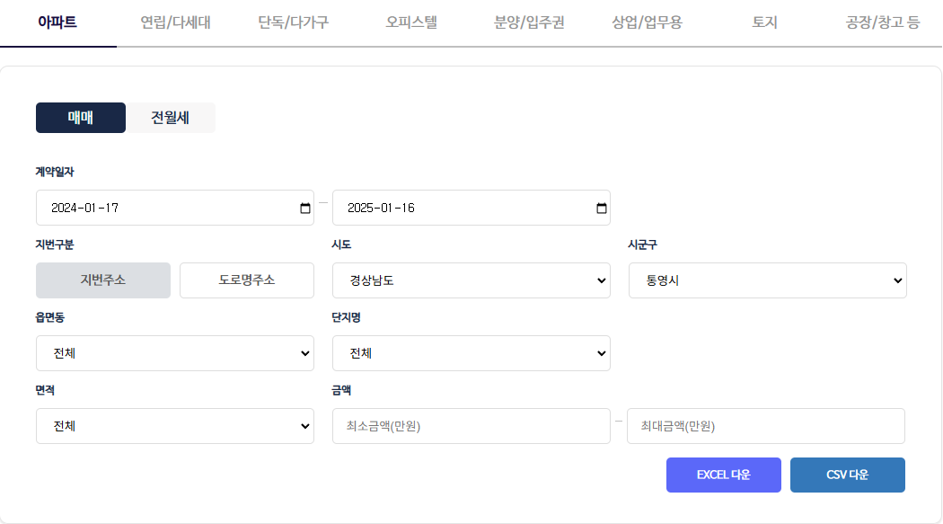
매매가
수집
https://rt.molit.go.kr/pt/xls/xls.do?mobileAt=
데이터 다운로드 한달 범위로 가능
동적 웹크롤링을 통한 csv파일 다운로드
ex) 2024-12-02~2025-01-01
파일 범위 : 2017-01-01~2025-01-15

Slide 9
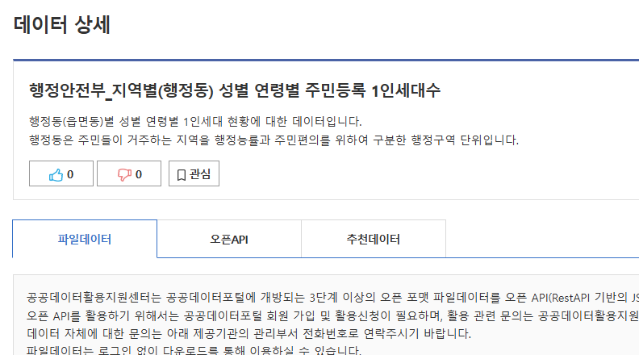
매매가
수집
Data.go.kr의 공공데이터 활용(.csv)

Slide 10
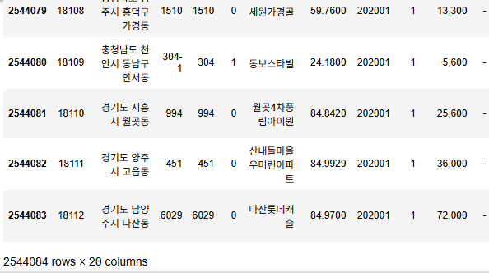
매매가
전 처리
한 달 범위로 나뉘어져 있는 데이터 병합
총 데이터 개수 2,544,084
시군구열 분리 및 면적당 거래금액 산출
데이터 열 : [‘시도명‘,’시군구명‘,’읍면동명‘,’면적당금액(만원)’]

Slide 11
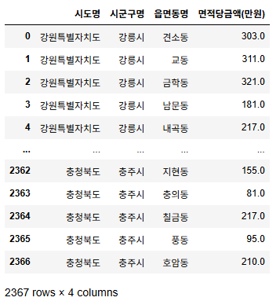
매매가
전 처리
동, 리 단위로 정리되어 있는 데이터 ‘읍면동명’ 기준으로 통합
통합 후 데이터 수 2,367

Slide 12
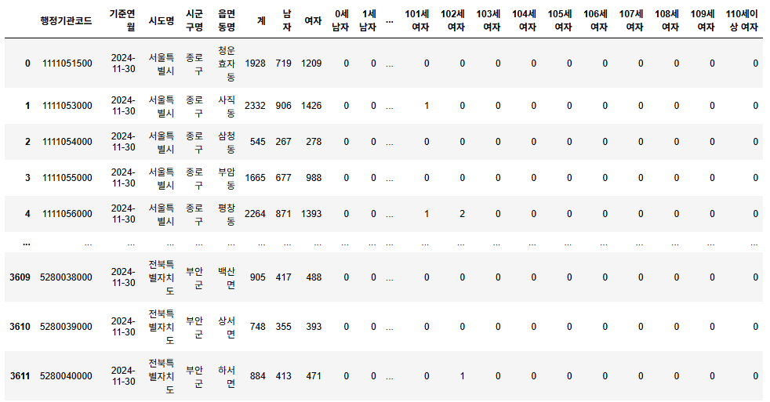
매매가
전 처리
불필요한 데이터 제거
[행정기관코드','기준연월','계','남자',’여자]
미성년자를 기준으로 데이터 정리
나이 < 18

Slide 13
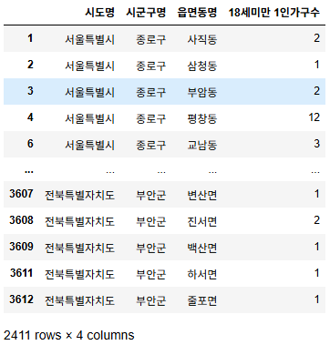
매매가
전 처리
나이 선정 기준 18세 미만 이유
20세 미만의 경우 18,19세에서 대학가를 기준으로 1인 가구 수가 튀는 경향이 있음

Slide 14
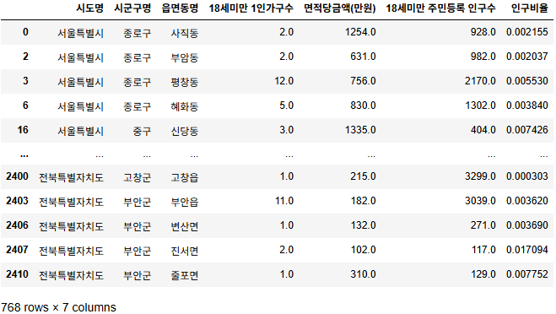
매매가
전 처리
추가로 지역별 인구등록 수 데이터 기준 인구 비율 산출
세개의 데이터 셋을 병합하여 지역별 데이터 셋 제작
18세 미만 1인 가구수, 면적당 아파트 매매가, 18세 미만 주민등록 인구수

Slide 15
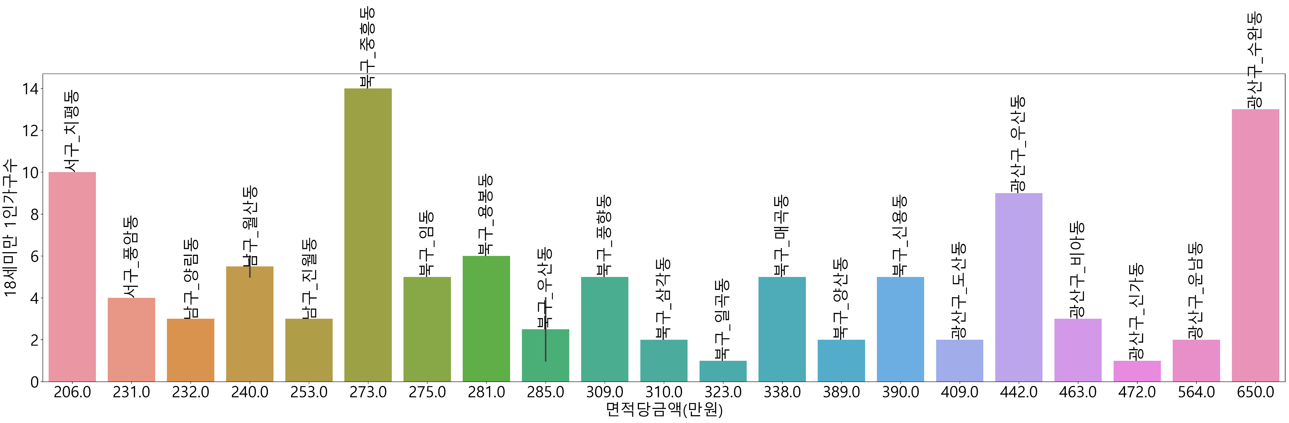
매매가
시각화
특별시 | 광역시 | 자치시의 경우 ‘시도명’을 기준으로 시각화

Slide 16
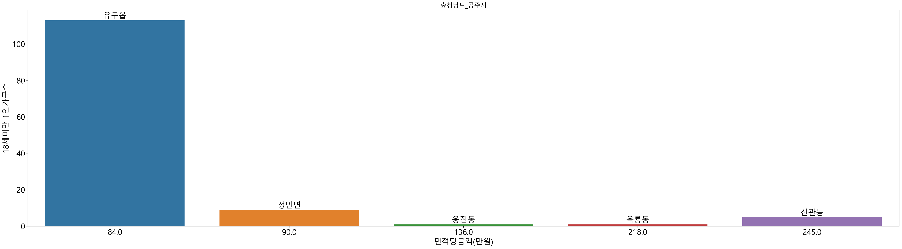
매매가
시각화
도의 경우 ‘시군구명’으로 기준을 잡고 경향성을 보기 위해서 4개 이하의 데이터는 제외하여 시각화

Slide 17
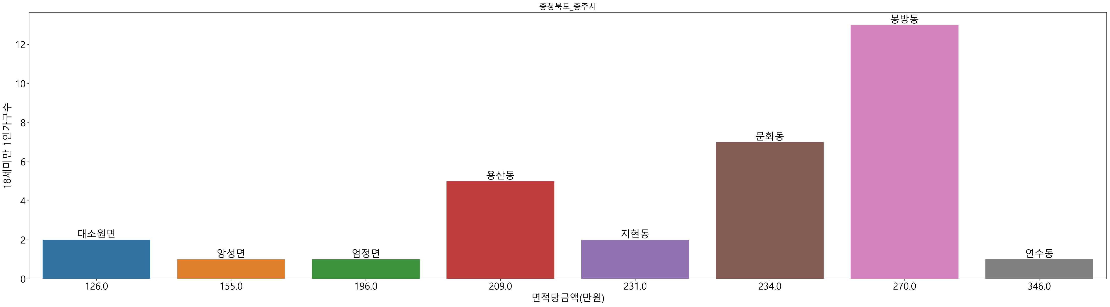
매매가
분석
가정이 맞아 떨어지는 경향을 보이는 그래프

Slide 18
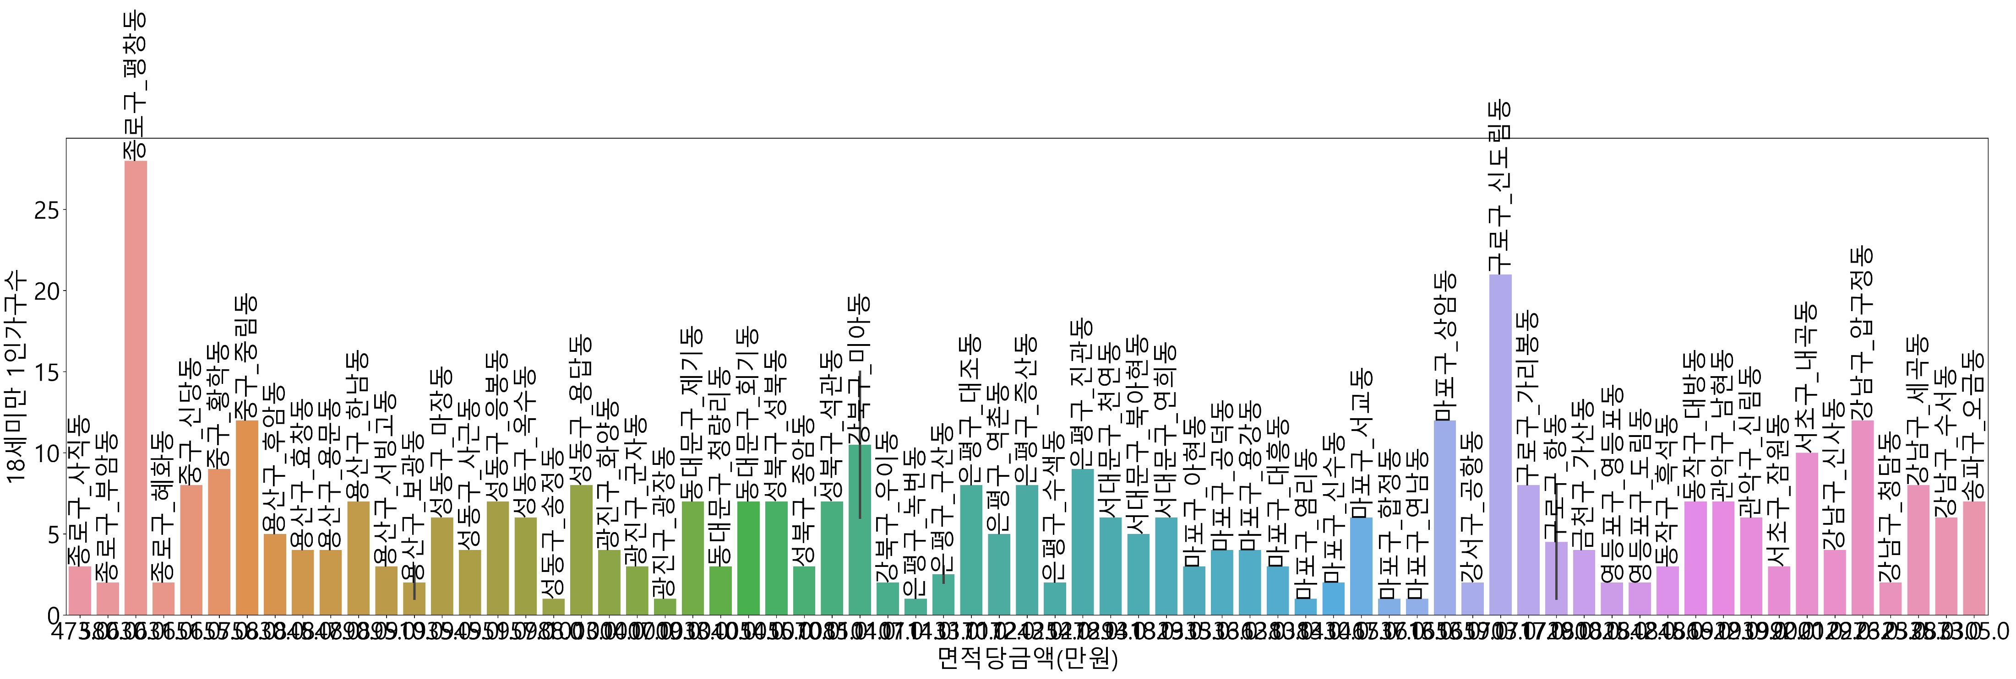
매매가
분석
가정과 상반되는 그래프들

Slide 19


매매가
분석
1인 가구 세대는 아파트 뿐 아니라 단독주택과 같은 부동산도 포함 하지 않음
투자 목적의 부동산 구입이 아닌 상속을 목적으로 하는 부동산 구입이 더 많을 수 있음

Slide 20
음악 AI
목표
음악 wav파일 기준 음악 추천 AI 구현
데이터 수집(wav), 데이터 전 처리(librosa)
기존 음악 재생목록 기준 wav 파일 다운로드
Wav 파일 -> np.array 파일로 변환(librosa)
AI학습(DNN)
Sigmoid 이용 이진분류 학습
분리 해놨던 test_data로 정확도 측정
멜론100차트를 기준으로 실활용

Slide 21


음악 AI
가정
기존 재생목록을 기준으로 새로운 재생목록 추천이 가능할 것이다.

Slide 22
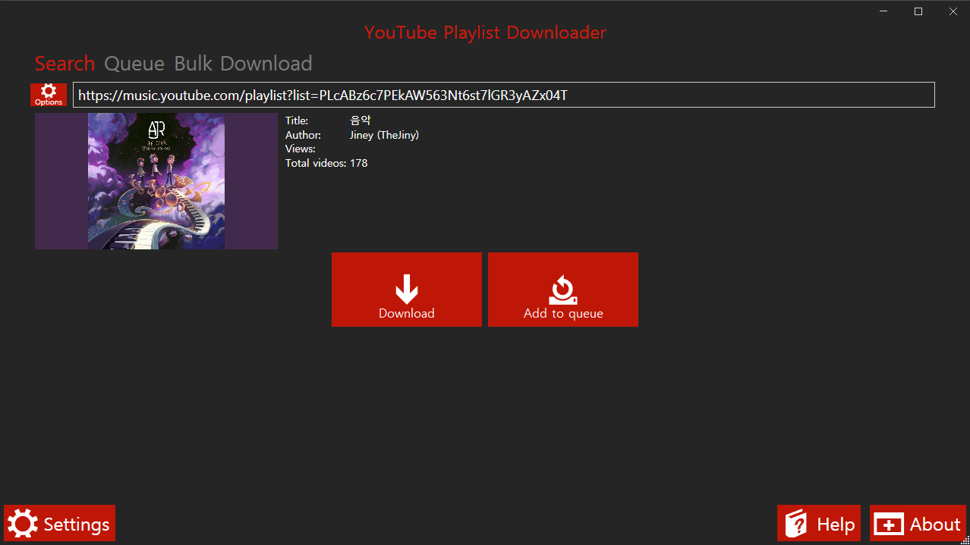
음악 AI
전처리
Playlist URL
Playlist URL
.wav
https://github.com/shaked6540/YoutubePlaylistDownloader

Slide 23



음악 AI
전처리
Wav 파일을 Librosa로 로드
Librosa 기반으로 음악 비트 기반 특징 행렬을 생성
12 * 13 * 13

Slide 24

음악 AI
전처리
가장 긴 음악을 기준으로 독립변수 데이터 생성
303 -> 1138

Slide 25
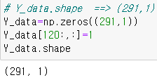
음악 AI
전처리
앞 쪽 120개 곡 0
이후 171개 곡 1로 Y(종속변수) 설정

Slide 26
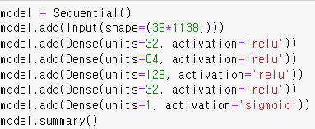
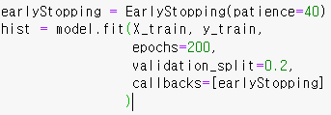
음악 AI
학습
음악 생성이 아니기에 시계열이 아닌 DNN으로 학습
종속 변수가 1,0으로 분류 되기에 이진 분류로 측정
과적합 방지를 위하여 EarlyStopping 설정

Slide 27
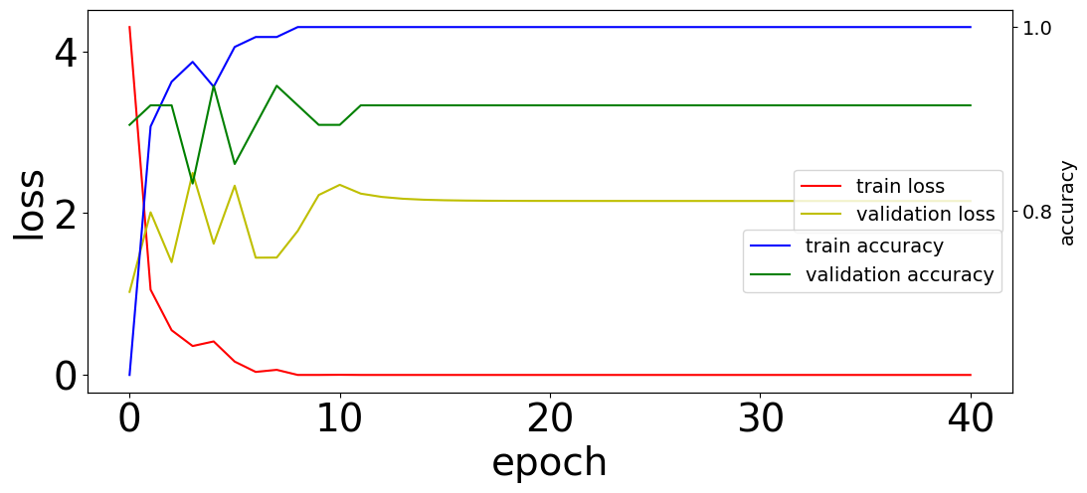
음악 AI
학습
Wav 파일을 Librosa로 로드
Librosa 기반으로 음악 비트 기반 특징 행렬을 생성
12 * 13 * 13

Slide 28



음악 AI
학습
Confusion matrix
미리 분류 해 놓은 Test 데이터 셋으로 모델 평가

Slide 29
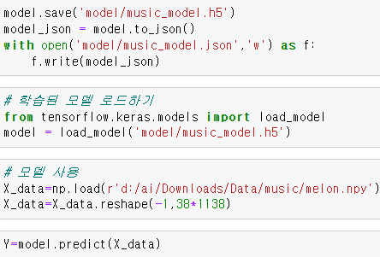
음악 AI
결론
실제 모델 멜론 100차트를 기준으로 실행하여
실사용 진행
모델 평가와 다르게 예측 값이 재생목록 선정
기준과 다르다고 느낌

Slide 30


음악 AI
결론
학습 데이터량 부족
전이학습의 필요

Slide 31

마무리
웹 구현
매매가
음악 추천 AI

Slide 32
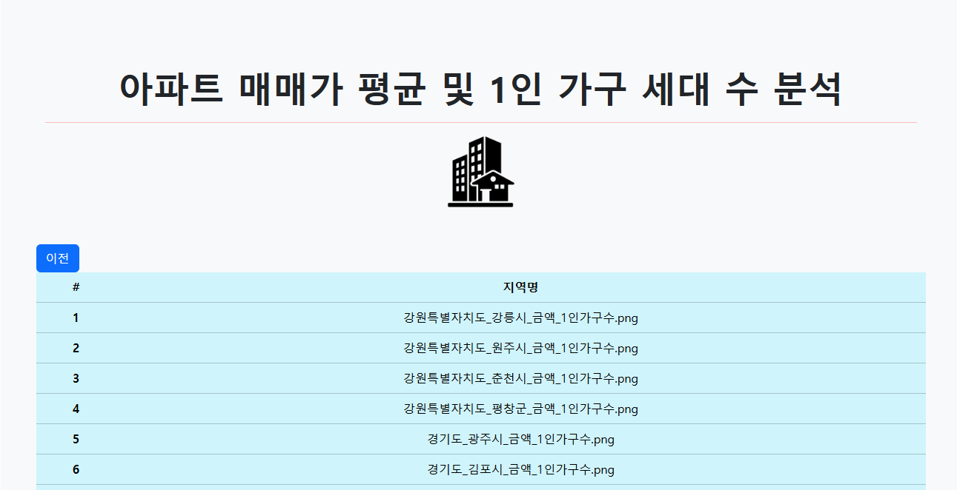
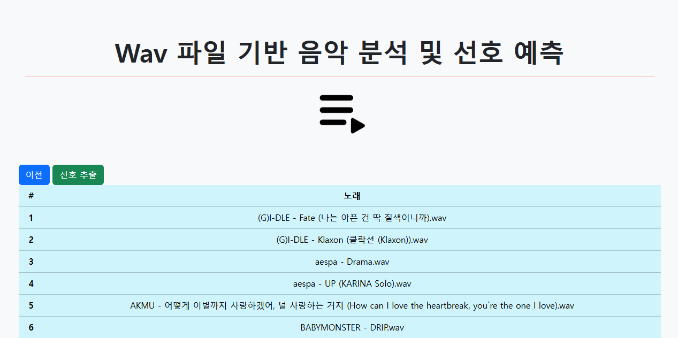
마무리
웹 구현
매매가
음악 추천 AI

Slide 33
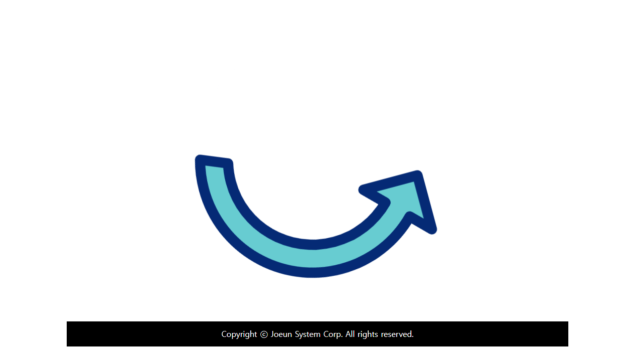
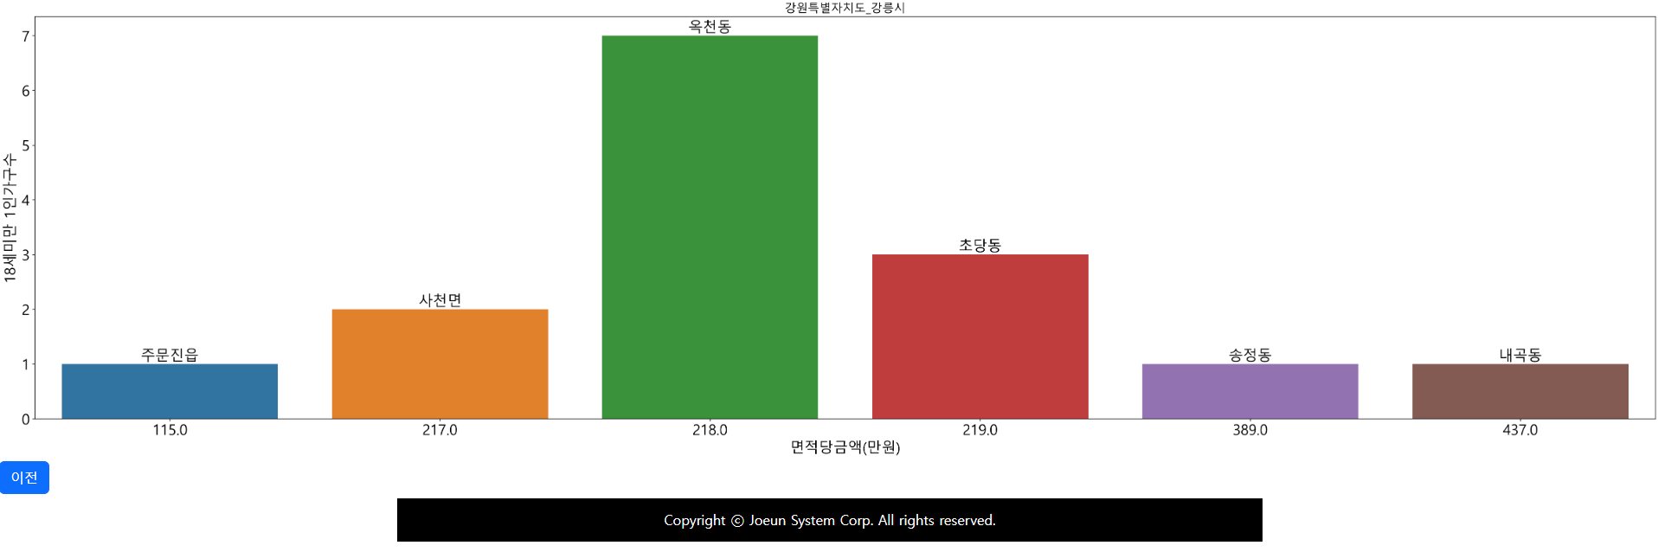
마무리
웹 구현
매매가
음악 추천 AI

Slide 34
마무리
개발환경
OS
Windows 10
Language
Python 3.10.9
IDE
Anaconda jupyter notebook
Open Source
shaked6540/YoutubePlaylistDownloader
- 재생목록 기반 wav 파일 다운로드
Open Source
Librosa 0.10.2 (음악 데이터 특징 벡터화 라이브러리)
Numpy 1.23.5 (학습용 데이터 생성 및 데이터 전처리)
Pandas 1.5.3 (데이터 전처리)
Tensorflow 2.10.0 (인공지능 학습),
Matplotlib 3.7.0, Seaborn 0.12.2 (데이터 시각화)
Framework
fastapi

Slide 35
마무리
개발일정

Slide 36
마무리
참조
icon
https://www.flaticon.com/
Open Source
https://github.com/shaked6540/YoutubePlaylistDownloader

Slide 37
감사합니다 시발
질문은 안받습니다
감사합니다

